Slide 1
Семья Бернулли
Выполнила: Юрьева Ю.С. гр. 2Л21
Преподаватель: Тарбокова Т.В.

Slide 2
Семья Бернулли — швейцарская протестантская семья, многие члены которой в XVII-XVIII веках внесли существенный вклад в науку. В частности, к этой династии принадлежат 9 крупных математиков и физиков (из них 3 великих), а также известные историки, искусствоведы, архитекторы, юристы и др.

Slide 3
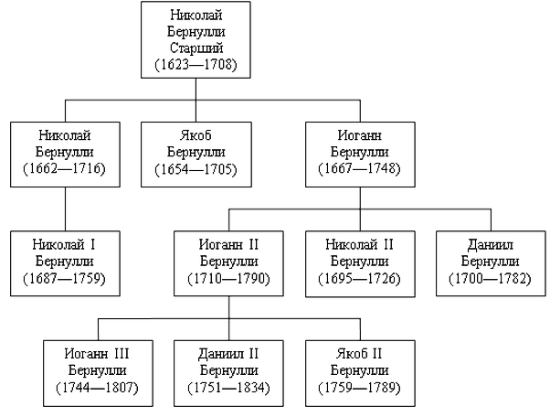

Slide 4
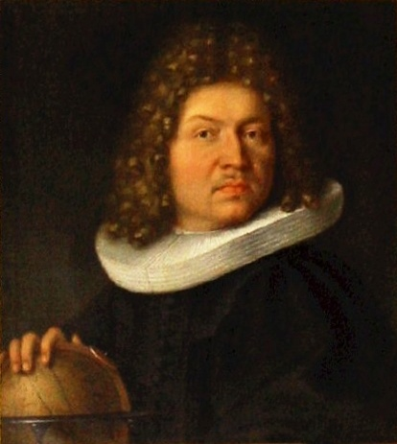
Якоб Бернулли
(1654-1705)
Швейцарский математик, профессор математики
Базельского университета
(с 1687года). Один из основателей теории вероятностей и
математического анализа.

Slide 5
Первое триумфальное выступление молодого математика относится к 1690 году. Якоб решает задачу Лейбница о форме кривой, по которой тяжелая точка опускается за равные промежутки времени на равные вертикальные отрезки. Лейбниц и Гюйгенс уже установили, что это полукубическая парабола, но лишь Якоб Бернулли опубликовал доказательство средствами нового анализа, выведя и проинтегрировав дифференциальное уравнение. При этом впервые появился в печати термин «интеграл».
Якобу Бернулли принадлежат значительные достижения в теории рядов, дифференциальном исчислении, теории вероятностей и теории чисел, где его именем названы «числа Бернулли».

Slide 6
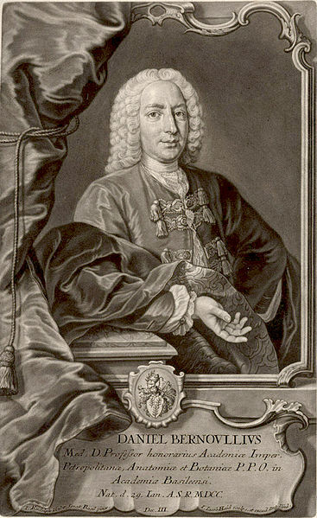
Даниил Бернулли
(1700-1782)
Швейцарский физик-универсал и математик, один из создателей кинетической теории газов, гидродинамики и математической физики.

Slide 7
Более всего Даниил Бернулли прославился трудами в области математической физики и теории дифференциальных уравнений — его считают, наряду с Д’Аламбером и Эйлером, основателем математической физики.
В математике опубликовал ряд исследований по теории вероятностей, теории рядов, численным методам и дифференциальным уравнениям. Он первый применил математический анализ к задачам теории вероятностей (1768), до этого использовались только комбинаторный подход. Бернулли продвинул также математическую статистику, рассмотрев с применением вероятностных методов ряд практически важных задач.

Slide 8

Спасибо за внимание!

